Slide 1

VERLIEBT?

Slide 2

(Arbeitsblatt I)

Slide 3

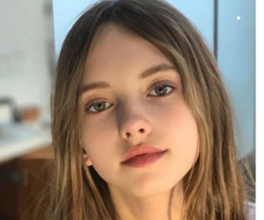
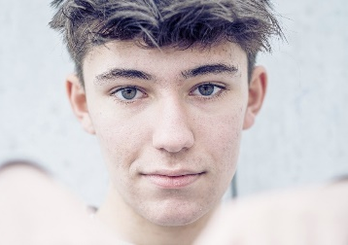
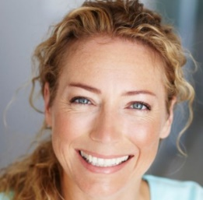
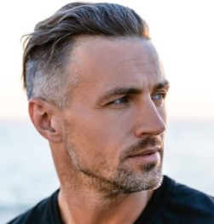
Verliebt?
 Wie viele Personen hörst du?
    1  2  3  4  5  6
…………………. …………………. …………………. ………………….
 Welche Eigennamen hörst du? (Vorname / Familienname / Stadt / Land …)
.............................................................................................................................
.............................................................................................................................
 Welche Wörter verstehst du?
.............................................................................................................................
.............................................................................................................................

Slide 4

Wer ruft an?

Slide 5
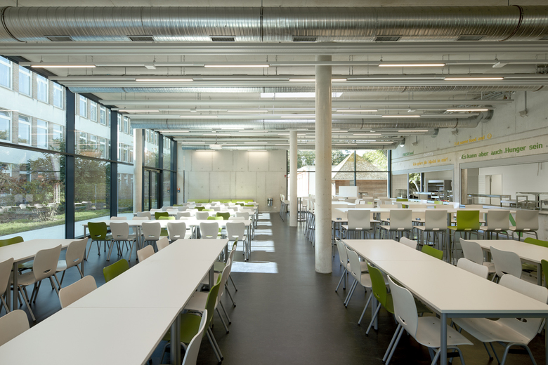
Was passiert in der Mensa?
Marie
Leon

Slide 6

(Arbeitsblatt II)

Slide 7
ist aufgeregt und nervös
wird rot
ruft Jasmin an
geht morgen in die Eisbar
ist in Marie verliebt
ist in Leon verliebt
trifft Leon in der Mensa
sitzt allein in der Mensa
Marie
Leon

Slide 8
Marie
Liebes Tagebuch, heute hat mich ……………………………….. angerufen. Sie war so ……………………………….. und ……………………………….. ! Sie hat Leon in der ……………………………….. getroffen und Leon hat sie angesprochen. Leon war ganz ………………………………… Ich glaube, dass er in Marie ……………………………….. ist. Und ich bin auch sicher, dass Marie ihn ………………………………… . Morgen haben Leon und Marie ein “Rendez-vous”. Sie gehen in die ……………………………….. am Marktplatz. Marie hat wirklich Glück!
aufgeregt
nervös
Mensa
rot
verliebt
liebt
Eisbar

Slide 9
BILAN GRAMMATICAL :
La proposition subordonnée introduite par dass (suite) :
Elle permet de rapporter les paroles ou l’opinion d’une personne .
Cette structure s’emploie après des verbes comme :
sagen (dire) /
schreiben (écrire) /
glauben (croire) /
hoffen (espérer)
Marie ist in Leon verliebt.
V2
(Jasmin)
 Jasmin schreibt / sagt, dass
Marie in Leon verliebt ist.
Vf

Slide 10
(Arbeitsblatt)

Slide 11
(Buch Seite 33)

Slide 12
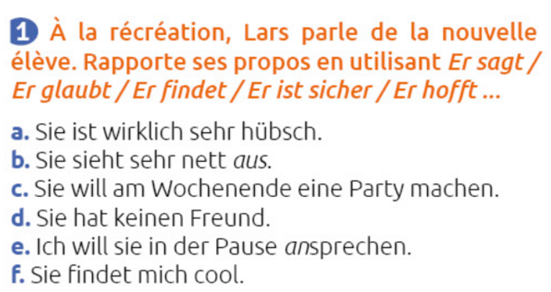

Slide 13
(Übungsheft Seite 22)

Slide 14


Slide 15

(Sprechtraining)

Slide 16
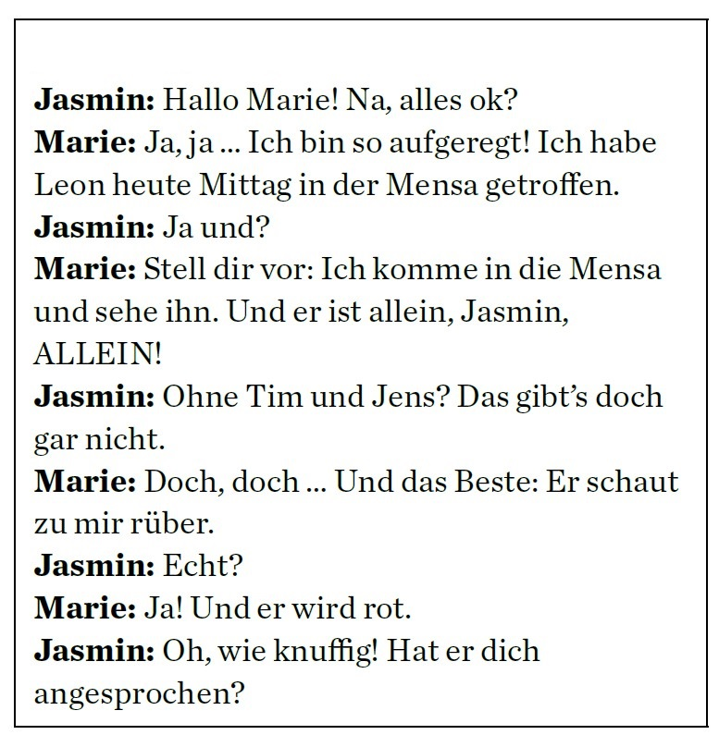

Slide 17
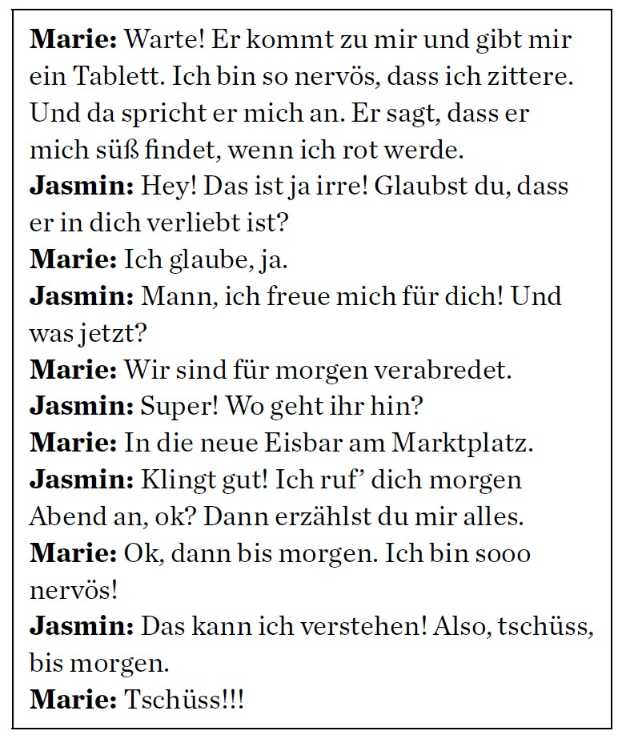

Slide 18
(Übungsheft Seite 23)

Slide 19
